Slide 1
Моделирование городского трафика и анализ точек интереса
Авторы идеи: Арсений Селякин, Артем Агафонов Ментор: Арсений Селякин Команда проекта: Евгений Шаров Артем Кугушев Алексей Сомов Антон Боговский

Slide 2

Описание проекта

Slide 3

Задачи
Проект состоит из двух задач:
Моделирование городского трафика и анализ точек интереса
Определение процента озеленения заданного полигона по спутниковым снимкам
Знаем трафик и количество людей
Предлагаем место с хорошей проходимостью
Передаём
результаты бизнесу
Знаем процент озеленения
Оцениваем
привлекательность локации для инвестиций

Slide 4
Польза от внедрения
Ритейл-бизнесу важно понимать, где люди живут, где работают, по каким путям чаще всего перемещаются. Данная информация позволяет открывать магазины в точках с наибольшей проходимостью или населённостью, что приводит к увеличению выручки
Отельному бизнесу необходимо оценивать привлекательность локаций для последующей инвестиции/покупки. Один из критериев - процент озеленения локации, то есть процент от общей площади заданного полигона, наполненный “зелеными объектами” - газонами, парками, деревьями.

Slide 5



Используемые инструменты в задаче 1
Модель
Данные
PostgreSQL для хранения данных, DVC для хранения и обучения моделей, streamlit + folium для backend.
Открытые данные: Росреестр, Реформа ЖКХ, ЖилФондстрой
Для выбора моделей есть несколько эвристик, они требуют уточнения
Backend

Slide 6
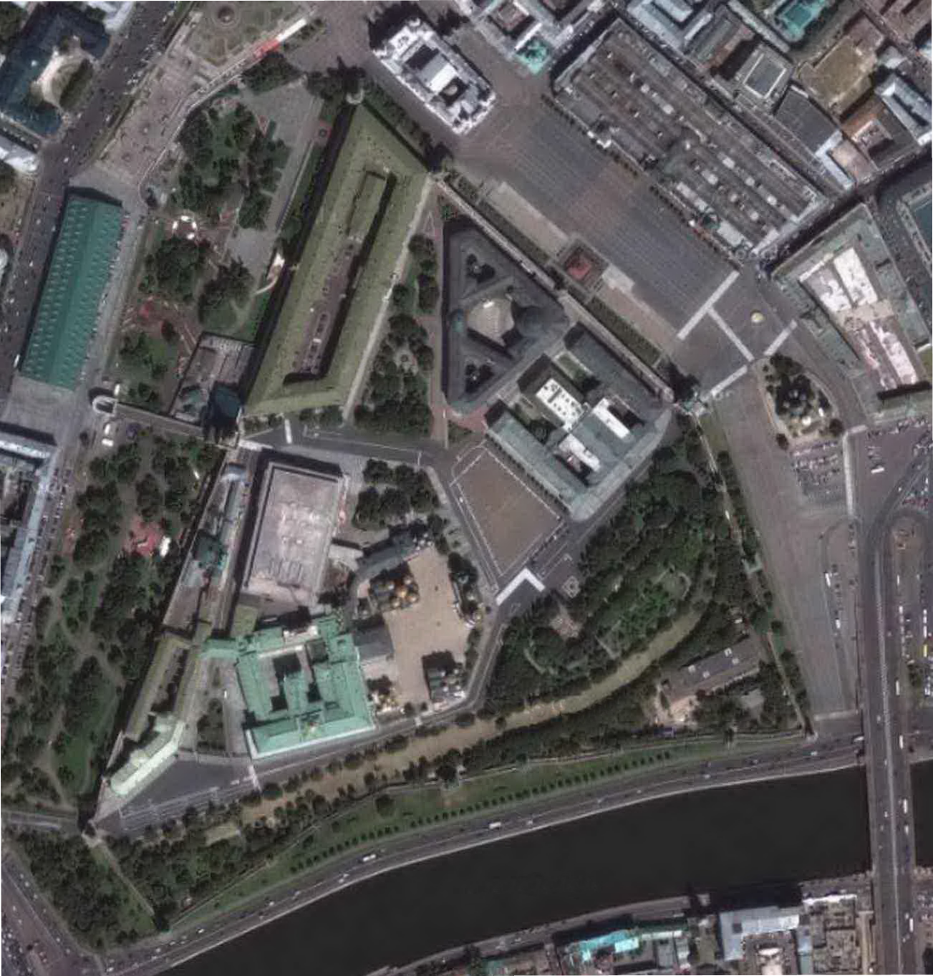
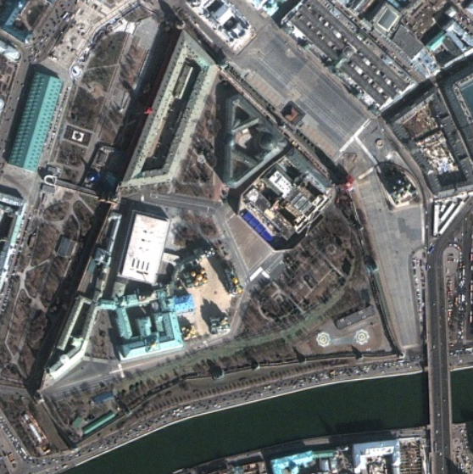
Используемые инструменты в задаче 2
DVC, streamlit + folium, cv2
Открытые данные: data.mos.ru, Sentinel-2, MODIS
Применяем фильтр для выделения зелёных объектов летом, используем снимки в разные времена года для валидации.

Slide 7
Планы по выполнению проекта
1
2
3
Сбор и анализ данных, налаживание backend
Это первостепенная задача, важно создать хороший фундамент для дальнейшей работы
Создание, валидация и улучшение построенных моделей
Создание сервиса
Эту задачу мы рассматриваем как дополнительную

Slide 8

Спасибо за внимание!

